Slide 1
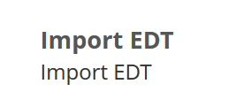

Slide 2
IMPORT UDT
prévu pour le 31 janvier 2019

Slide 3
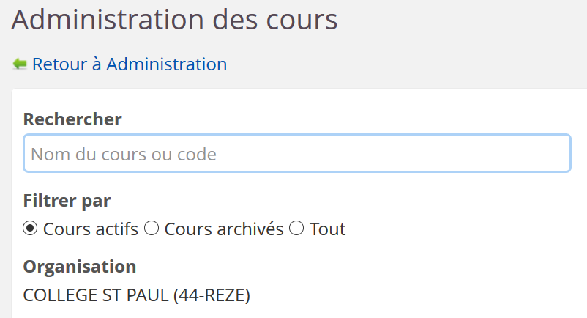
Ajouter un eleve – enseignant manuellement a un cours

Slide 4
Professeurs principaux

Slide 5
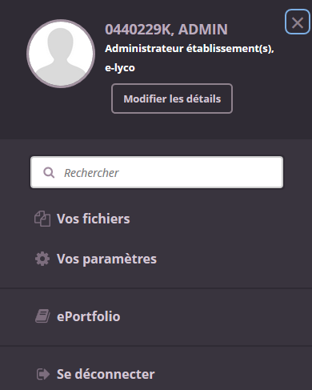
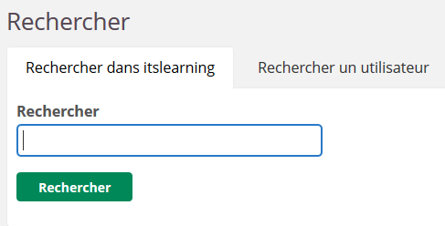
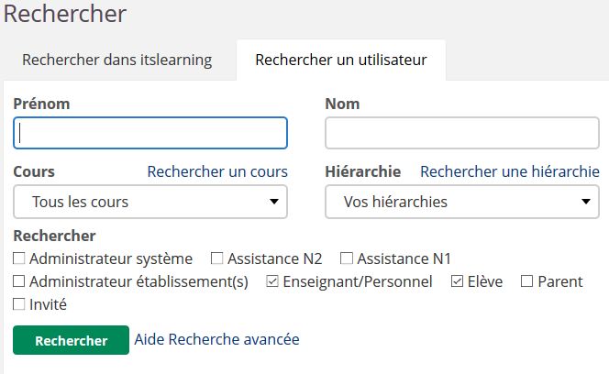
Annuaire : Rechercher un utilisateur

Slide 6
COMPTES ELEVES ET PARENTS
Annuaire fédérateur académiques : aaf

Slide 9
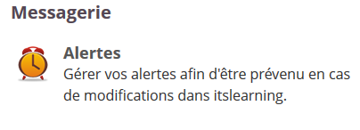

Slide 11
Intervention itslearning
Régis doucet

Slide 12
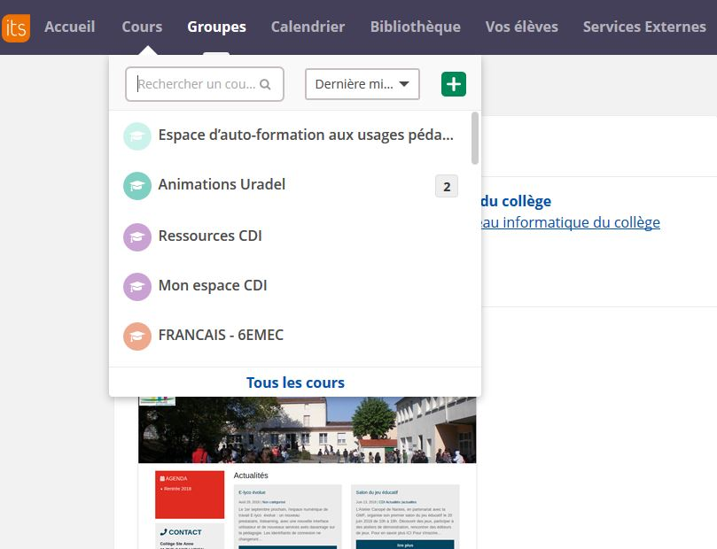
Création d’un espace de partage

Slide 13
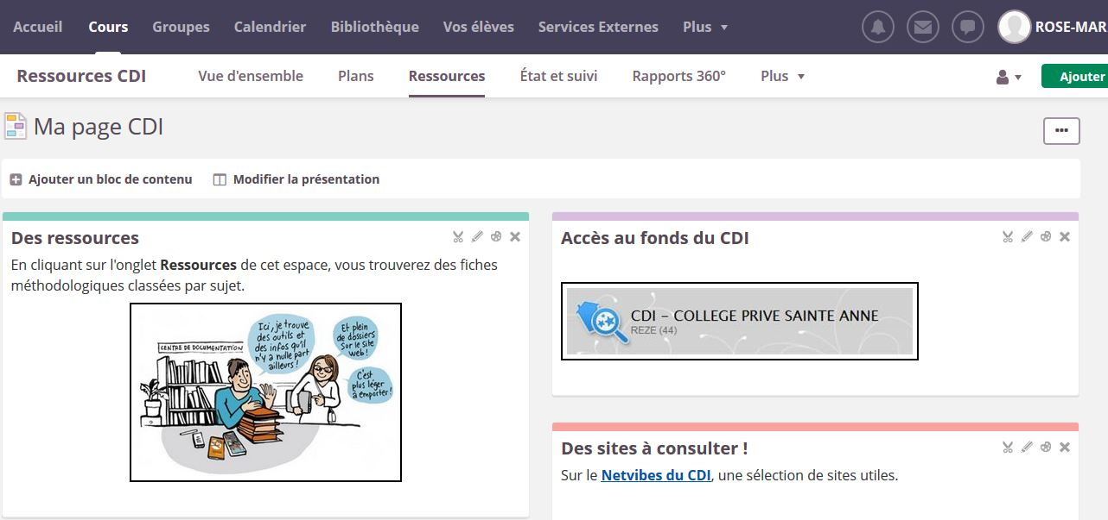
Page d’accueil : ressources cdi

Slide 14
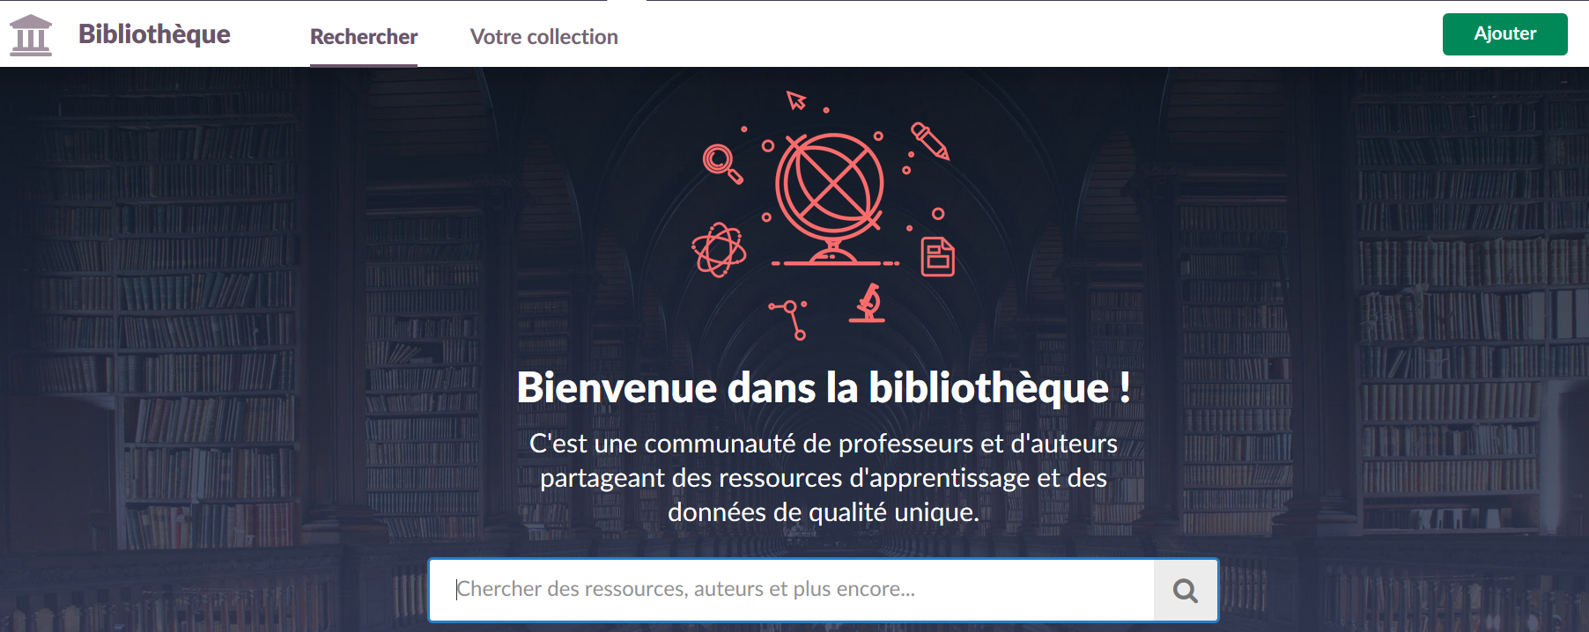
La bibliothèque

Slide 15
Profils ET Rôles

Slide 16
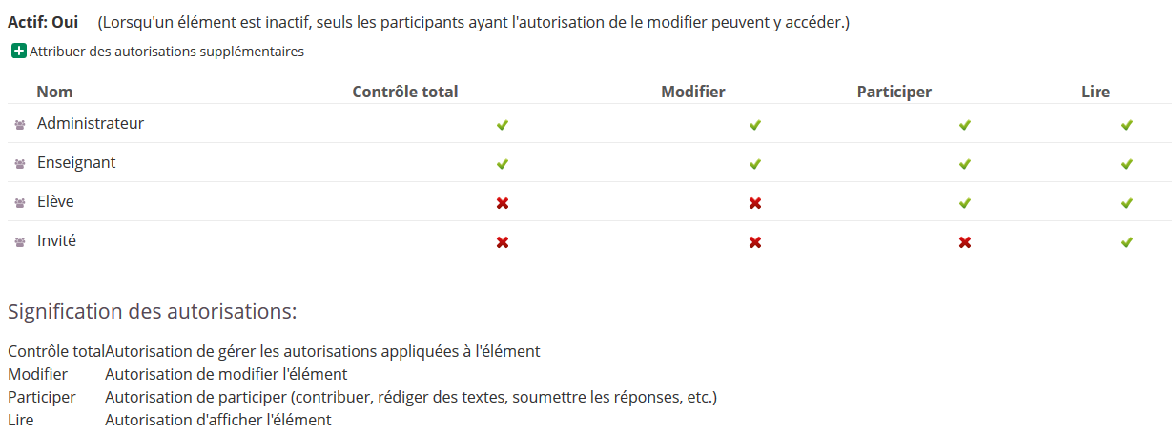
Les autorisations

Slide 17
Contrôle total
AUTORISATIONS
Modifier
Participer ET Lire

Slide 18
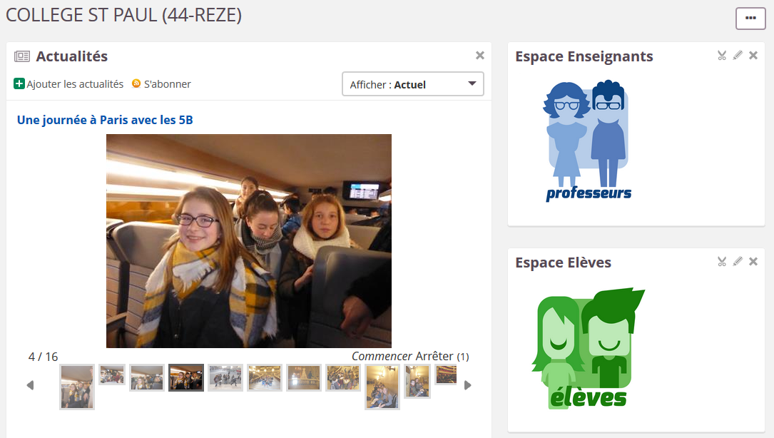
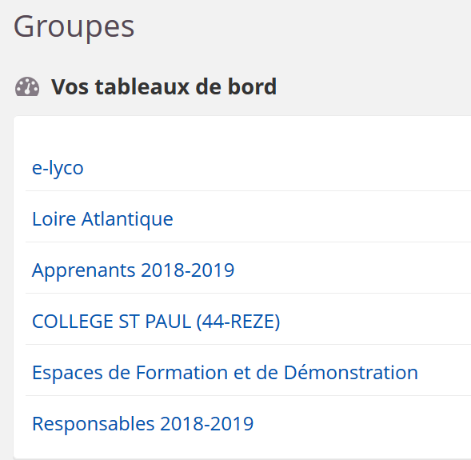
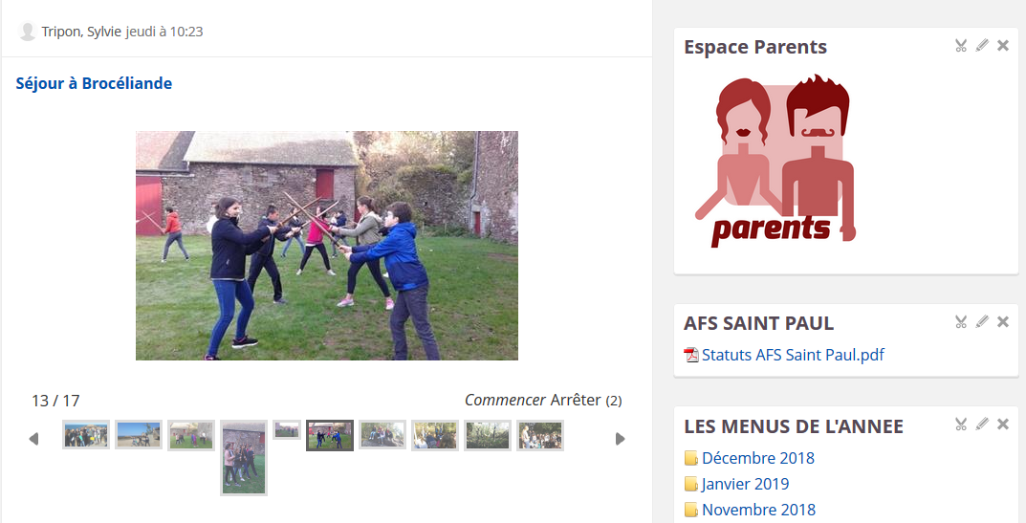
TABLEAUX DE BORDS

Slide 19
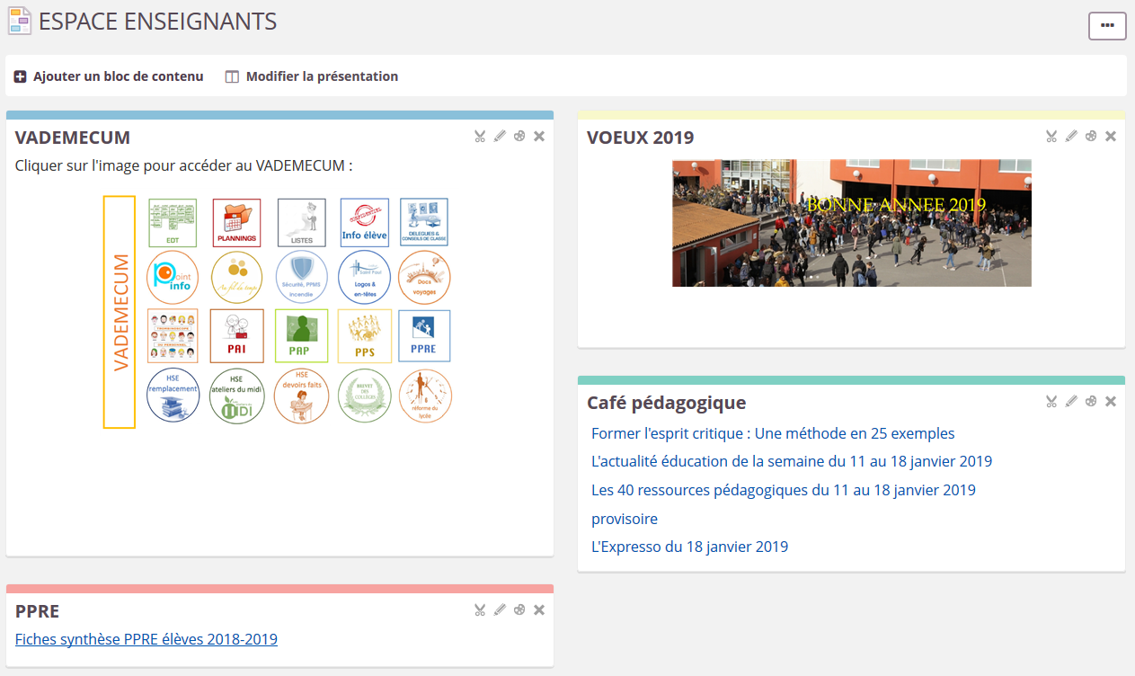
ESPACE ENSEIGNANTS

Slide 20
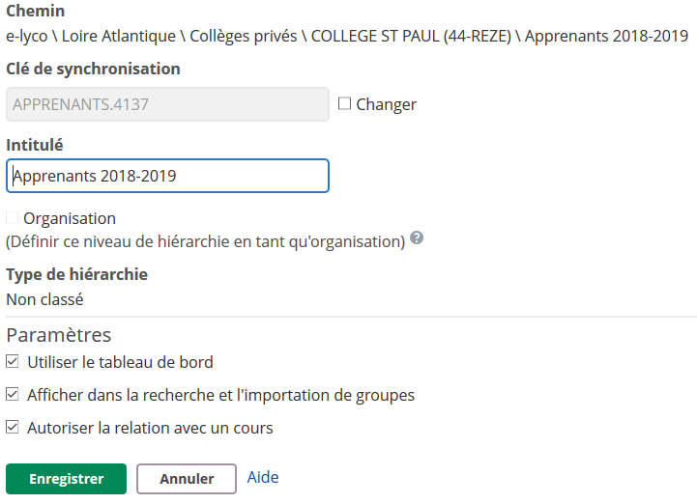
ESPACE ELEVES
La procédure est la même pour activer l’espace Parents (Responsables)

Slide 21
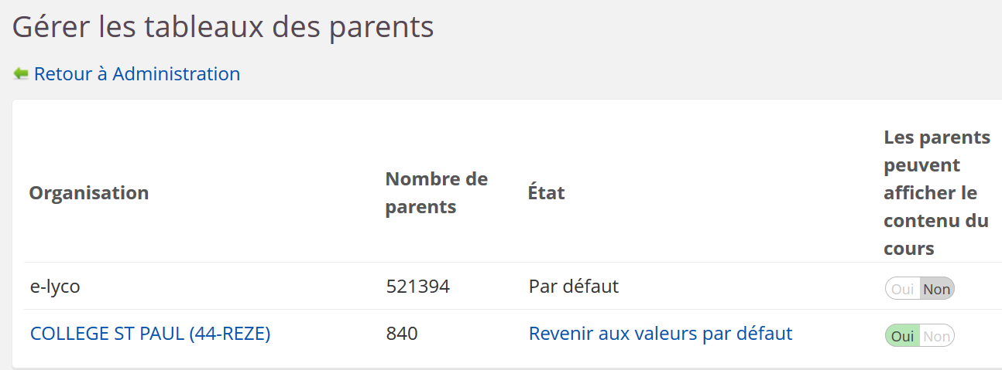
Espace parents

Slide 22
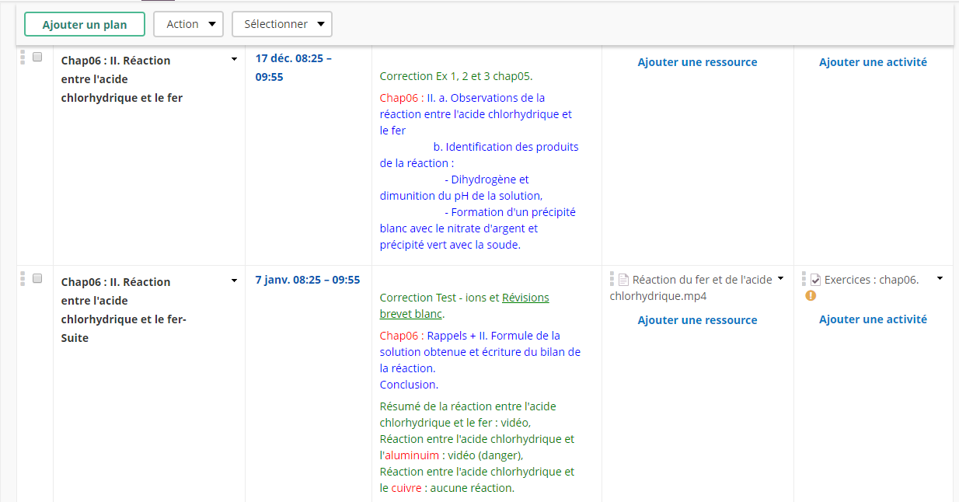
Cahier de textes
①
②

Slide 23
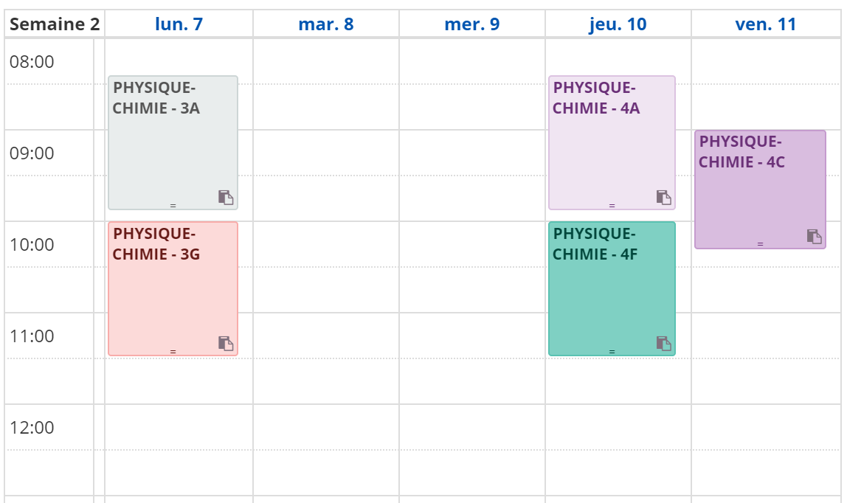
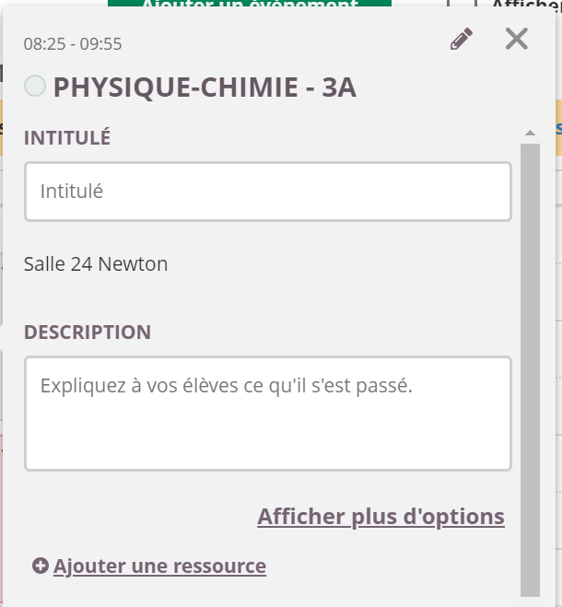
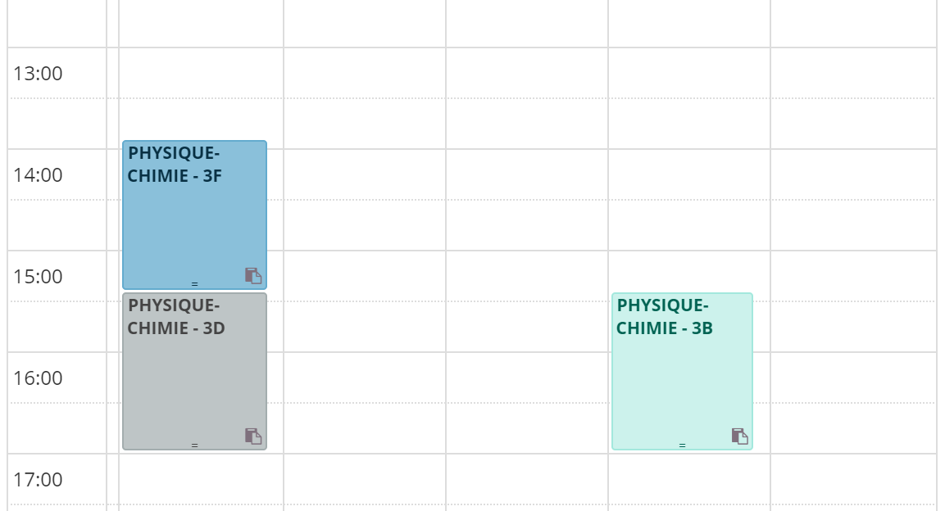
Cahier de textes

Slide 24
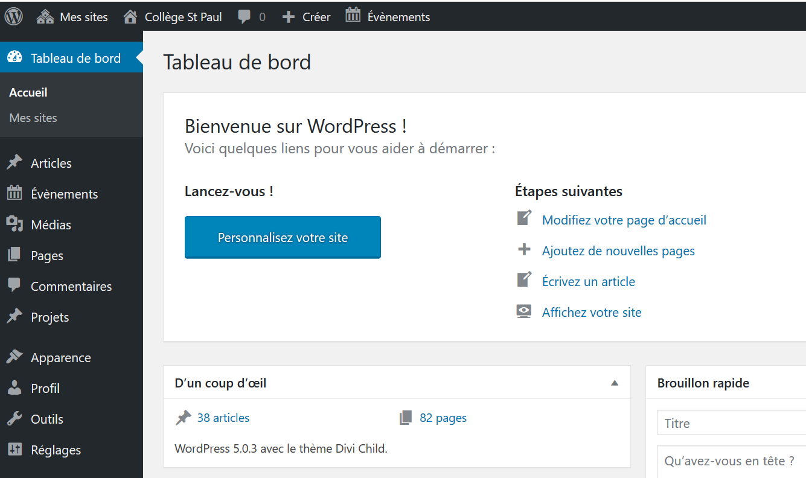
Partie publique : WordPress

